Slide 1

NỘI DUNG HỌC TẬP
BÀI 1:
MỞ ĐẦU
MÔN HÓA HỌC

Slide 2
YÊU CẦU CẦN ĐẠT
Sau khi học bài 1 này, các em biết được các kiến thức sau:
- Hóa học là gì.
- Hóa học có vai trò như thế nào đối với cuộc sống chúng ta.
- Em cần phải làm gì để có thể học tốt môn Hóa học.

Slide 3
I. HÓA HỌC LÀ GÌ?
Em hãy xem 2 clip thí nghiệm sau trên youtube và nhận xét Hóa học là gì.

Slide 4
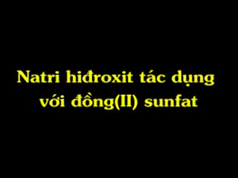

Slide 5


Slide 6
II. HÓA HỌC CÓ VAI TRÒ NHƯ THẾ NÀO TRONG CUỘC SỐNG CỦA CHÚNG TA?
Em hãy suy nghĩ để trả lời các câu hỏi ở mục 1 trang 4 SGK

Slide 7
III. CÁC EM CẦN PHẢI LÀM GÌ ĐỂ CÓ THỂ HỌC TỐT MÔN HÓA HỌC?
Em hãy đọc SGK/5 và trả lời 2 câu hỏi:
- Khi học tập môn Hóa học em cần chú ý những hoạt động nào?
- Phương pháp học tập môn Hóa học như thế nào là tốt?

